Slide 1


PIJAOS SALUD EPSI
RENDICIÓN DE CUENTAS VIGENCIA 2022
Circular Externa 008 de 2018
Superintendencia Nacional de Salud

Slide 2
PIJAOS SALUD E.P.S.I.
“UN GRUPO QUE VELA POR LA SALUD DE SU FAMILIA”
Pijaos salud EPS indígena, es una entidad de derecho público de carácter especial, regida por el decreto 1088 de 1993 y autorizada por la superintendencia nacional de salud para administrar los recursos de la seguridad social en salud.
En la actualidad la entidad desarrolla su actividad basada en los modelos de atención occidental y el modelo ancestral determinantes para su subsistencia como EPS indígena.
Así mismo cumple con la normatividad legal vigente consistente en la aplicación del marco normativo para garantizar la prestación del servicio de salud a la población afiliada dentro de los niveles de atención occidental y ancestral.
Pijaos salud EPS indígena desarrolla su programa de medicina ancestral fundamentado en la aplicación de conocimientos milenarios a través de sus médicos ancestrales quienes se desplazan por los resguardos indígenas, comunidades indígenas y población afiliadas a la EPSI.

Slide 3
PRESTACION DE SERVICIOS DE SALUD
AUTORIZACIONES DE SERVICIOS DE SALUD
Pijaos Salud ha mejorado el proceso de autorizaciones basado en los criterios normativos y políticas internas, con el fin permitir a todos los usuarios el acceso a los servicios de salud en los diferentes niveles de complejidad contemplados en el Plan de Beneficios con Cargo a la UPC, con la tecnología adecuada según su necesidad, bajo los estándares de oportunidad, eficacia, accesibilidad y seguridad del paciente.
En el año 2022 se generaron un total de 509.319 autorizaciones, de las cuales el 6.15% corresponde al departamento del Meta, el 17.16% a Risaralda y el 76.68% equivalente a 390.549 autorizaciones correspondientes al departamento del Tolima, denotando de manera general un leve incremento en la cantidad de autorizaciones solicitadas por los usuarios frente a la vigencia del año 2021.

Slide 4
GRAFICA 1. DISTRIBUCION DE AUTORIZACIONES PBS (AU - CO - AN – NC - NP) POR DEPARTAMENTO Y TRIMESTRE EN EL AÑO 2022.
Fuente: Base de datos Sistema GEMA- PIJAOS SALUD EPSI 2022

Slide 5
GRAFICA 2. PRINCIPALES ESPECIALIDADES CON MAYOR NUMERO DE AUTORIZACIONES DE SERVICIOS PBS EN EL AÑO 2022.
Fuente: Base de datos Sistema GEMA- PIJAOS SALUD EPSI 2022

Slide 6
GRAFICA 3. DISTRIBUCION DE AUTORIZACIONES PBS POR ESTADO Y TRIMESTRE EN EL AÑO 2022.
Fuente: Base de datos Sistema GEMA- PIJAOS SALUD EPSI 2022

Slide 7

INDICADORES DE CALIDAD SOGC RESOLUCION 0256 PIJAOS SALUD EPSI
INDICADORES DE EFECTIVIDAD

Slide 15
INDICADORES DE GESTION DEL RIESGO

Slide 34
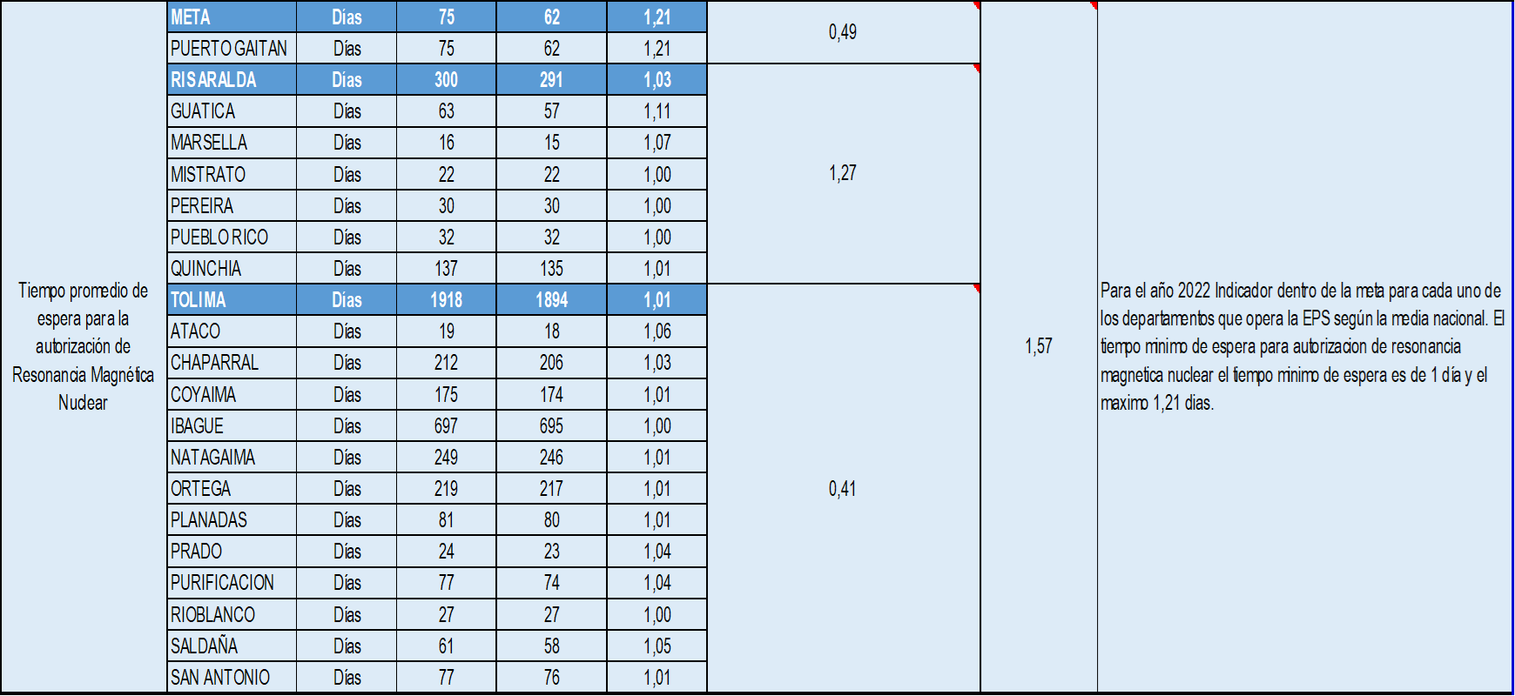
INDICADORES DE LA EXPERIENCIA EN LA ATENCION

Slide 41

AREA DE CONTRATACION
Durante la vigencia del 2022 el área de contratación de la EPSI Pijaos Salud desarrolló diferentes actividades tendientes a mantener vigente la red de prestadores de servicios de salud para la EPSI fortalecida, georreferenciado y que garantice accesibilidad y oportunidad a los usuarios de la EPSI.
Los desarrollos que se dieron durante la vigencia del 2022, dieron la posibilidad de dar continuidad a un grupo de prestadores como proveedores de servicios de salud en las diferentes modalidades de atención; prescindir de otros prestadores en razón a que no cumplieron con las expectativas de la EPSI o porque su razón de ser como IPS desapareció.

Slide 42
El área de contratación para el año 2022 gestionó el 77% de las minutas bajo la modalidad de cápita correspondiente a la legalización de 64 contratos.
Fuente: Base de datos Sistema GEMA- PIJAOS SALUD EPSI 2022

Slide 43
En la modalidad de Evento se encuentran todas las IPS con niveles de complejidad mediana y alta. Los contratos de modalidad evento de baja complejidad corresponden a contratos para usuarios de régimen contributivo en los diferentes municipios.
Fuente: Base de datos Sistema GEMA- PIJAOS SALUD EPSI 2022

Slide 44
RED PRESTACION DE SERVICIOS 2022

Slide 54

SISTEMA DE INFORMACION Y ATENCION AL USUARIO - SIAU
El área de SIAU cuenta con veintidós puntos de atención al usuario en los departamentos de Tolima, Risaralda y Meta, con sede principal en la ciudad de Ibagué desde donde se coordinan los procesos; teniendo como objetivo, identificar las necesidades de los usuarios con el fin de gestionar y garantizar la protección y promoción de los derechos y deberes de sus afiliados.

Slide 55
SATISFACCION 2022
Para PIJAOS SALUD EPS - I, la base de su trabajo consiste en brindar un servicio con calidad, logrando la satisfacción de más del 90% de sus usuarios. Mes a mes el equipo de promotores realiza al 2% de la población, encuestas de satisfacción en cada municipio donde tiene cobertura la EPS - I y mediante un formato definido evalúan varios ítems. El porcentaje de satisfacción global correspondiente al año 2022 es 99.2%
.
DEPARTAMENTO | MUNICIPIO | 2022
TOLIMA 98.93 % | ATACO | 99,15
 | CHAPARRAL | 99,43
 | COYAIMA | 99,38
 | IBAGUE | 98,55
 | NATAGAIMA | 99,92
 | ORTEGA | 98,32
 | PLANADAS | 95,61
 | PRADO | 98,28
 | PURIFICACION | 99,70
 | RIOBLANCO | 99,52
 | SALDAÑA | 99,53
 | SAN ANTONIO | 99,79
RISARALDA 99.49 % | GUATICA | 99,01
 | MARSELLA | 99,54
 | MISTRATO | 99,77
 | PEREIRA | 99,14
 | PUEBLO RICO | 99,75
 | QUINCHIA | 99,70
META 99,96 % | PUERTO GAITAN | 99,96
Tabla 1. Distribución de satisfacción correspondiente al año 2022 por municipio y departamento.

Slide 56

Pijaos Salud EPSI , cuenta con los siguientes canales de atención:

Slide 57
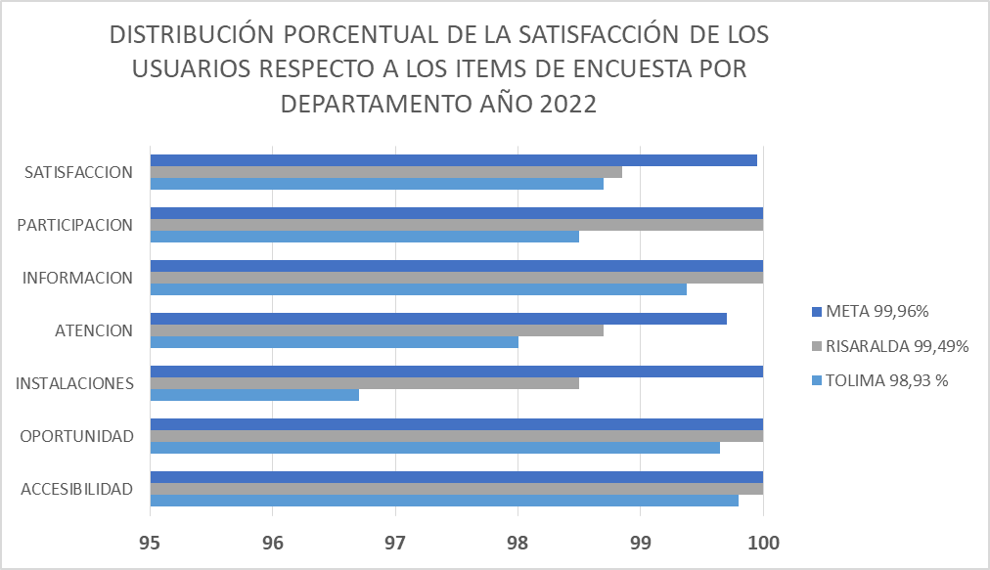
SATISFACCION DEPARTAMENTAL POR COMPONENTE
Se presenta la satisfacción descrita por componente a nivel departamental en relación al año 2022:
Fuente: Sistema de información GEMA EPS.

Slide 58
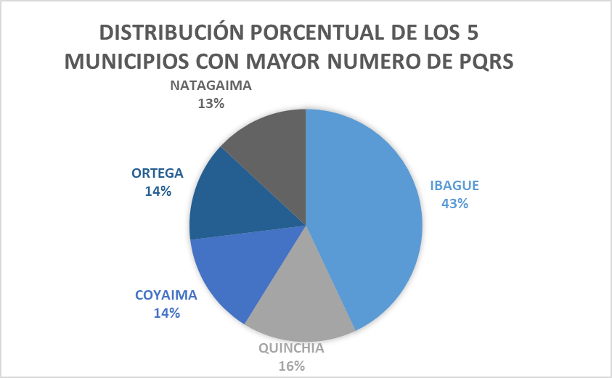
PQRS 2022
El sistema de PQRS funciona de forma adecuada en cada municipio, los buzones de PQRS se abren cada semana. Durante el año 2022 se recepcionaron por diferentes medios (Página web, correo electrónico, escritas, buzones de sugerencias, verbales y SUPERSALUD) un total de 986 PQRS registradas en el sistema GEMA EPS.

Slide 59
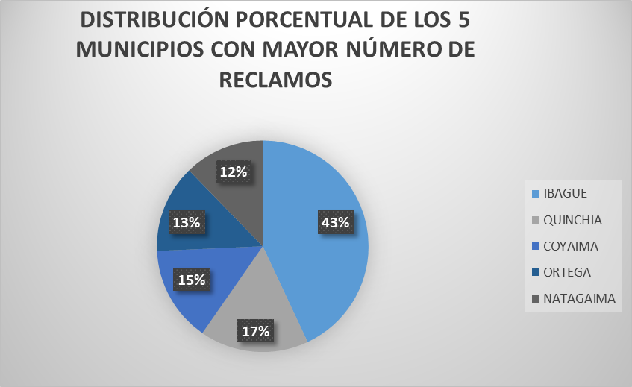
Fuente: Sistema de información GEMA EPS.

Slide 60
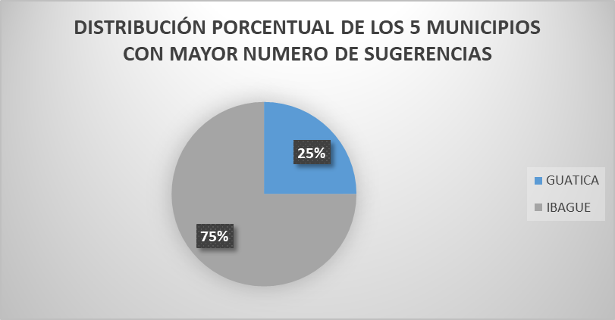
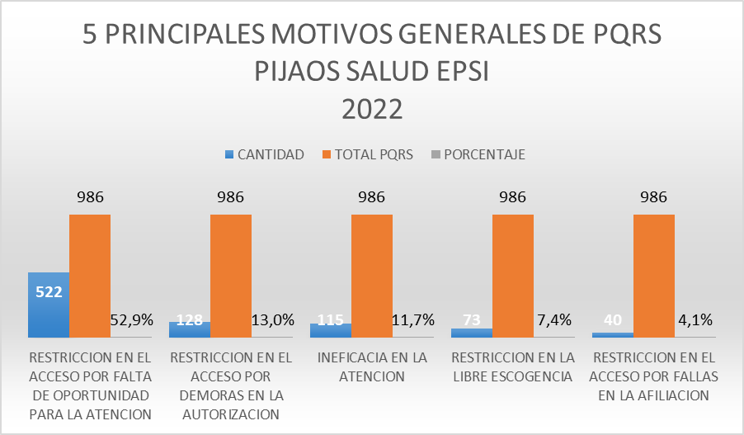
Fuente: Sistema de información GEMA EPS.
Los cinco principales MOTIVOS GENERALES de PQRS durante el 2022 corresponden a:

Slide 61
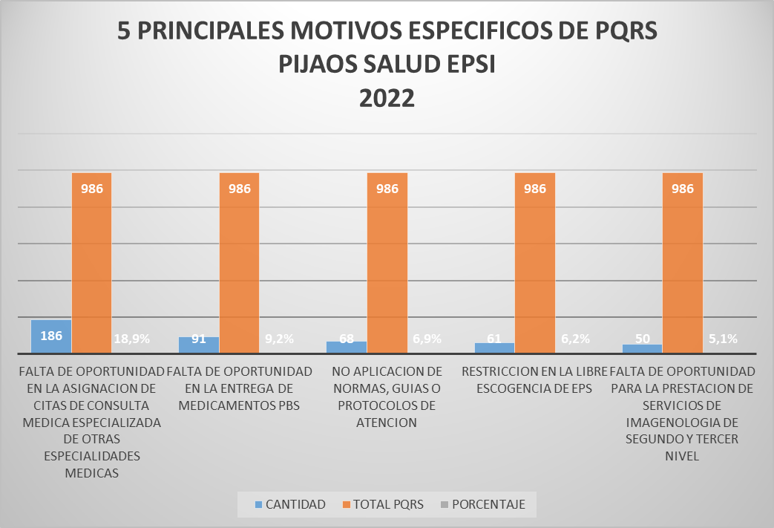
Las cinco principales MOTIVOS ESPECIFICOS de PQRS durante del año 2022 corresponden a:

Slide 62
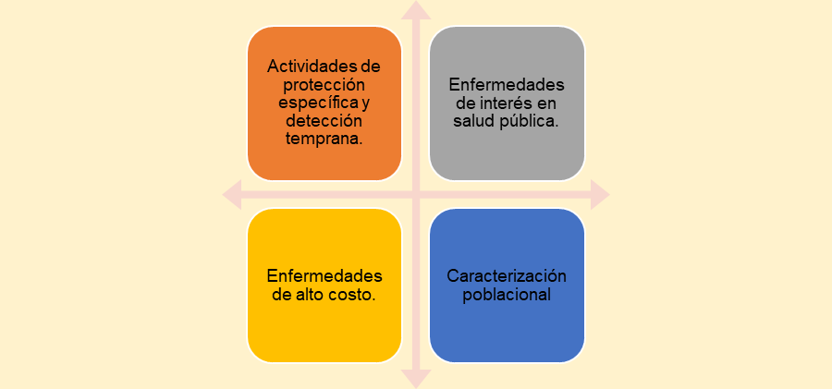
AREA DE PROMOCION Y PREVENCION
El área, busca establecer estrategias que disminuyan los casos de morbilidad y mortalidad en los diferentes grupos etarios, lograr las metas y objetivos planteados en el plan decenal de salud pública, bajo el marco de la promoción de la salud y prevención de la enfermedad y teniendo en cuenta los siguientes pilares fundamentales.

Slide 63
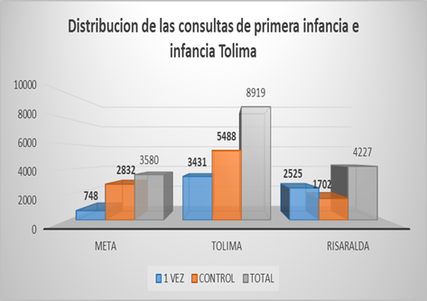
SEGUIMIENTO A RUTA DE ATENCION INTEGRAL PARA LA PROMOCIÓN Y MANTENIMIENTO DE LA SALUD
Valoración Integral para Primera Infancia e Infancia.

Slide 64
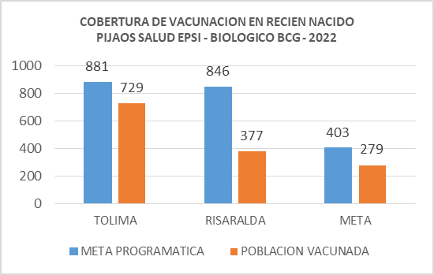
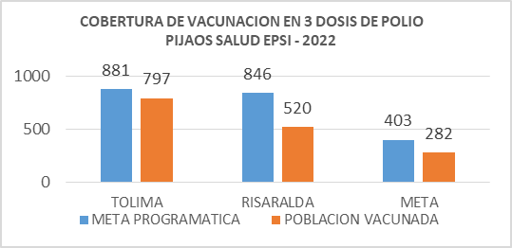
Vacunación según Plan Ampliado de Inmunizaciones
Para el año 2022, se estableció meta programática teniendo en cuenta los biológicos trazadores para cada grupo de edad. Este aumento en la vigilancia de los biológicos y los grupos de riesgo, permitió identificar población con esquemas incompletos, aumentar las acciones de demanda inducida, canalización y vigilancia en los cumplimientos de las estimaciones para cada IPS.

Slide 65
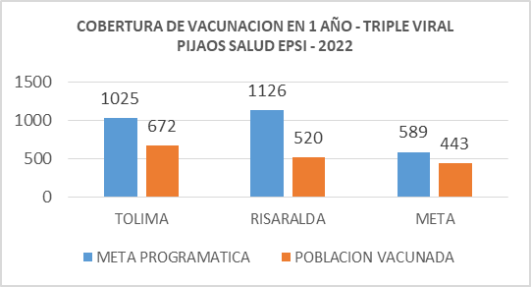
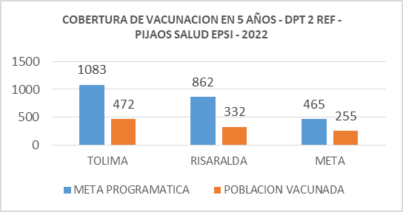
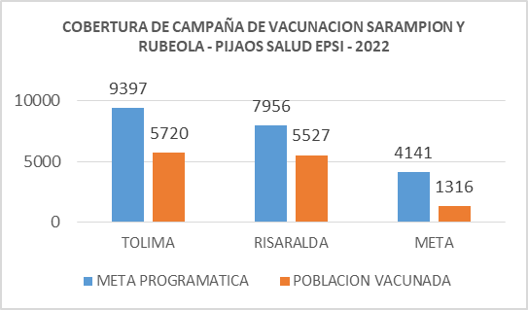

Slide 66
Para las Valoraciones Integrales del curso de Vida de Adolescencia y Juventud, a nivel Nacional se logró un total de 18.319 atenciones, siendo Tolima, el Departamento que aportó más población (6410), seguido de Meta (10766) y por último Risaralda (1143).
Para promover la asistencia al Programa, se realizó Sesiones Educativas a la comunidad, Demanda Inducida, entrega de material educativo y con los promotores, se continúa en la búsqueda activa de los usuarios.

Slide 67
Para mejorar las coberturas de captación de las Valoraciones Integrales de Adultez y Vejez se realizó actividades educativas para esta población desde las IPS y a través de los promotores de manera individual y colectiva, se indicó a los promotores participar en las brigadas de salud extramural y realización de visitas domiciliarias, entrega de material educativo, etc.
En el año 2022 se captaron en total 6.808 usuarias de población objeto para el programa de planificación familiar; en la actividad de Consulta de Primera Vez con Médico General o Enfermería; el número mayor de usuarias fue en el departamento del Tolima

Slide 68
DETECCIÓN TEMPRANA DE CÁNCER DE CUELLO UTERINO
DETECCIÓN TEMPRANA DE LAS ALTERACIONES DEL EMBARAZO
Durante el año 2022, se realizó tamización para cáncer de cuello uterino a 5060 usuarias, mediante la toma de citología cervicouterina, debido al fortalecimiento en la demanda inducida y la vigilancia pasiva realizada mensualmente. De estas citologías el 2,6 % corresponde a 132 usuarias, que resultaron con algún tipo de alteración, a las cuales se les realizó el seguimiento de la realización de los exámenes complementarios y valoración por especialistas disminuyendo los tiempos de confirmación o descarte de diagnóstico.

Slide 69
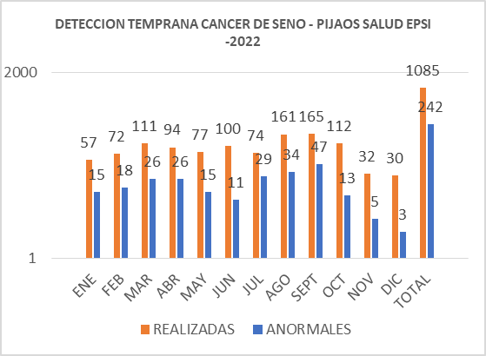
Las estrategias utilizadas para el aumento de coberturas en la Detección del Cáncer de Seno fueron: educación por parte de los promotores a las usuarias tanto en la EPSI como en la visita domiciliaria que realizan, en el día de la celebración de la prevención de cáncer de seno se realizó sensibilización por medio de carteles, entrega de folletos, decoración alusiva al día en todas las sedes de las 3 regionales; participación en brigadas extramurales.

Slide 70
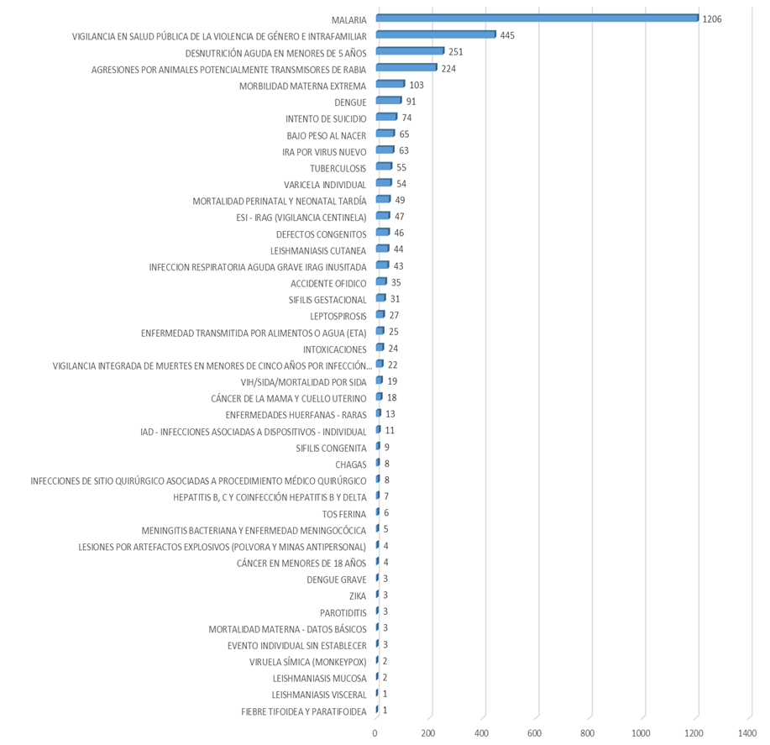
ENFERMEDADES DE INTERÉS EN SALUD PÚBLICA

Slide 71
Según el decreto 3518 del 2006 por el cual se crea y reglamenta el Sistema de Vigilancia en Salud Pública, se presentan a continuación los eventos presentados en la vigencia del 2022 según notificaciones al SIVIGILA.
En total se presentaron 3157 casos reportados, se puede observar en la siguiente grafica como el principal evento de notificación es la malaria con 1206 casos.
ENFERMEDADES DE ALTO COSTO
A continuación se relaciona el número total de patologías de Alto Costo a nivel
Nacional que se encuentra a cargo de PIJAOS SALUD EPSI:

Slide 72
ENFERMEDAD RENAL CRÓNICA
Durante el año 2022 se realizó seguimiento al 100% de los usuarios, por lo que se tiene un total de 26 casos en Tolima, 8 casos en Risaralda, y sin casos en el Meta.
TERAPIA DE REEMPLAZO RENAL
HEMODIALISIS | DIALISIS PERITONEAL
28 | 6
HEMOFILIA Y OTRAS COAGULOPATÍAS
La población total de pacientes con Hemofilia y otras coagulopatias es de 18 pacientes, lo que corresponde al 0.0012% de la población afiliada.
De los 18 pacientes reportados hasta el momento contamos con 2 portadoras, y 10 con hemofilia; y 5 con hemofilia Leve y 1 severa quien se encuentran recibiendo el Factor VIII, de manera permanente y ambulatoria, los demás reciben factor a demanda.

Slide 73
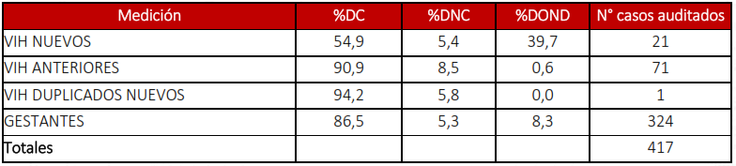
VIH/SIDA
La población afectada por esa patología a nivel nacional para el año 2022 incidió en el 0,38% del total de la población afiliada. Los Departamentos que representaron el mayor número de casos fueron Tolima y Risaralda.
Informe de calidad por tipo de población
ENFERMEDADES HUERFANAS
La población total de pacientes con enfermedades Huérfanas es de 33 pacientes, pertenecientes al régimen subsidiado, 26 que cuenta con su respectivo reporte y seguimiento 7 no cuentan con seguimiento por inconvenientes con el número de contacto, se encuentran en gestión para ubicación directamente en el domicilio.
Su distribución geográfica está representada así: Tolima: 24, Risaralda: 8, Meta: 1. Para un total de 30 usuarios.

Slide 74
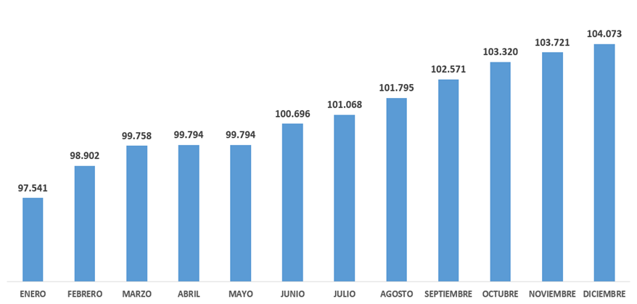
AREA DE ASEGURAMIENTO
Se realizó un trabajo para incrementar el número de afiliados al régimen subsidiado en cual tuvo como base el trabajo con promotores y/o gestores municipales a través de traslado de afiliados de otras EPS y afiliación de recién nacidos y población no afiliada, con lo cual se incrementó en un 6.28% la población de la EPSI.

Slide 75
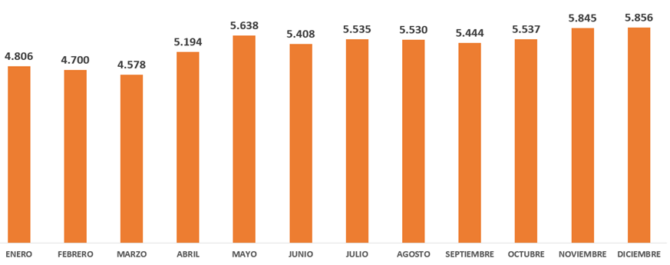
MOVILIDAD ASCENDENTE CONTRIBUTIVO:
Se realizó un trabajo para la fidelización de los afiliados a la EPSI, con el fin de que no realizaran traslado de EAPB en caso de tener capacidad de pago, con lo cual se garantiza que el afiliado permanezca al interior de la EPSI.
AFILIADOS TOTALES:
Consolidados los afiliados de la EPSI en los regímenes subsidiado y contributivo se evidencia un crecimiento de la población de la EPSI en el año 2022 iniciando con 102.347 y finalizando con 109.929 lo cual representa que la población creció en total en un 6.9%

Slide 76
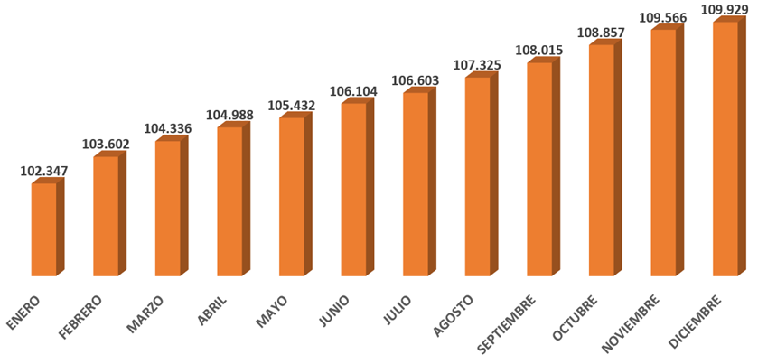
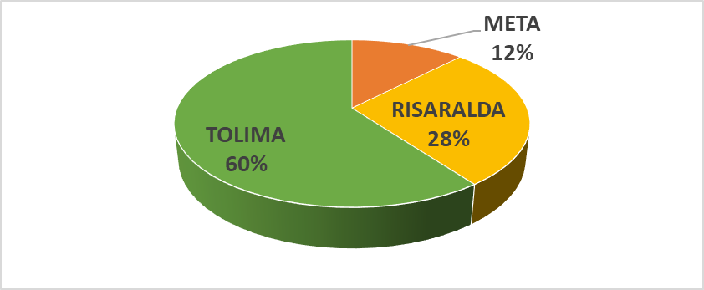
AFILIADOS POR DEPARTAMENTO:
De acuerdo a la población afiliada a Pijaos Salud EPSI se tiene la siguiente distribución por departamento:

Slide 77
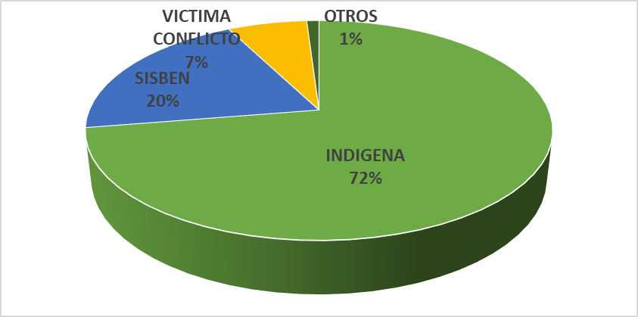
ESTADISTICA GRUPOS POBLACIONALES:
En cumplimiento de la ley 691 de 2001 y lo reglamentado en el decreto 4127 de 2005, las EPS Indígenas deben cumplir como Mínimo con el 60% de población Indígena, al corte del año 2022 se cerró con los siguientes datos:

Slide 78
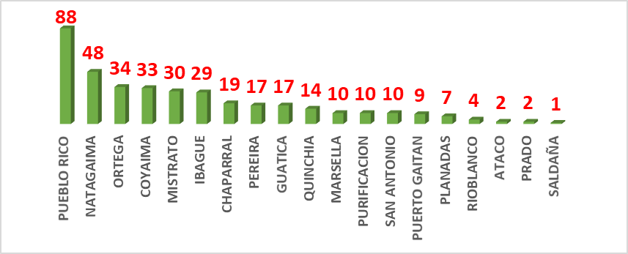
PORTABILIDAD DE AFILIADOS:
En la vigencia 2022 los procesos relacionados con portabilidad de afiliados tuvieron un aumento, debido a temas de desplazamiento en los casos de población embera hacia la ciudad de Bogotá y de personas que requerían tratamientos médicos y solicitaron portabilidad en otras ciudades del país.
Al cierre de la vigencia 2022 se tenían 384 portabilidades cuyas fechas de vencimiento están para el año 2023 distribuidas de la siguiente manera:

Slide 79
AREA CONTABLE Y FINANCIERA
La ejecución del estado de situación financiera dio como resultado una disminución del activo respecto al año 2021 en un 23% en cuanto a los pasivos aumentaron respecto al año 2021 en más del 32% y respecto al patrimonio negativo tuvo un incremento del 43% como se muestra a continuación:

Slide 80
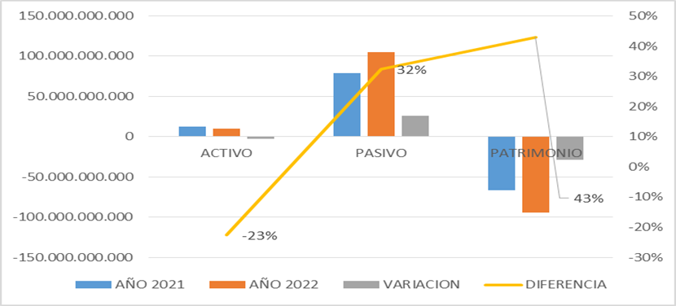
año 2021-2022:Durante el año 2022 se ejecutaron los gastos de administración a la suma de $ 5.458.354.264,00 en comparación con el Año 2021 que fue de $ 4.768.845.049,00 con una variación del 14% respecto Al año anterior. Igualmente se evidencia una ejecución del gasto administrativo frente al ingreso del 3.51% para el año 2022 es decir está dentro de los límites permitidos para la ejecución del gasto administrativo de las EPS del régimen subsidiado el cual es del 8%. A continuación variación gasto administrativo

Slide 81
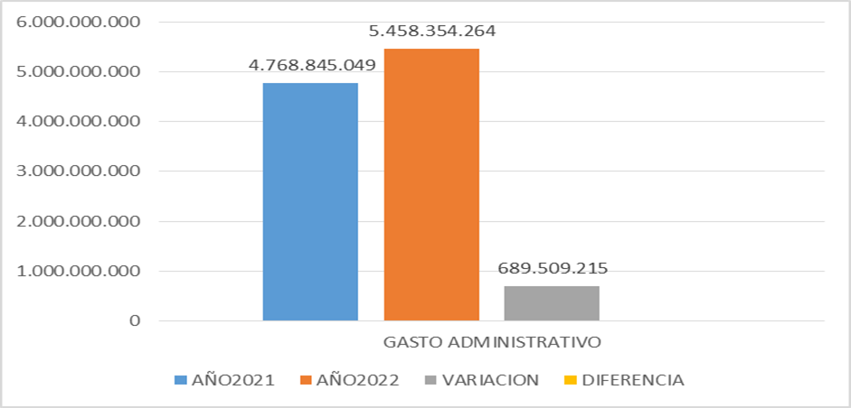

Slide 82
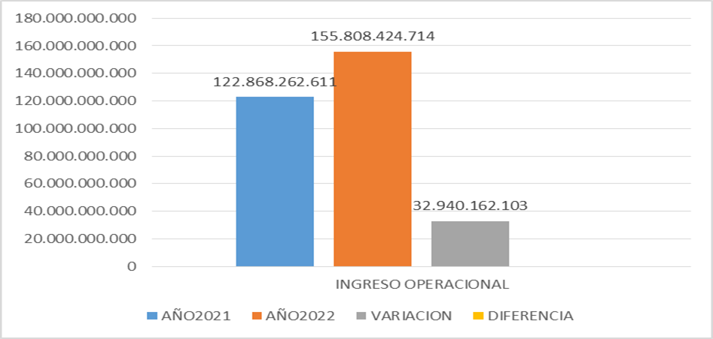
Para el año 2022 se ejecutaron Los ingresos Operacionales por el régimen subsidiado y contributivo durante el año 2022 ascendieron a $ 155.808.424.714 Respecto al año 2021 $122.868.262.611,oo evidenciando un aumento del ingreso operacional para el año 2022 del 26%. Como se muestra a continuación:

Slide 83
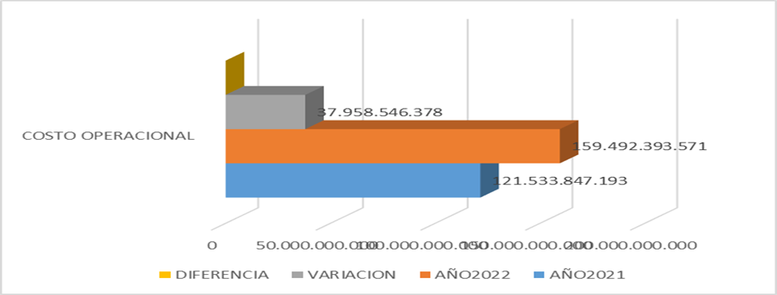
Los costos operacionales del año 2021 fueron de $121.533.847.193.oo y para el año 2022 fueron de $ 159.492.393.571 Aumentando el costo en un 31 %. Respecto al año inmediatamente anterior.

Slide 84
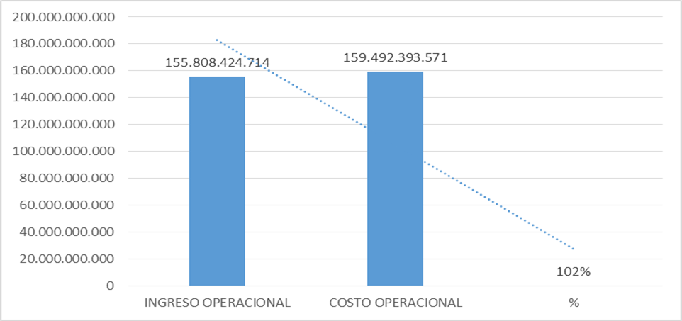
En cuanto a la totalidad de los ingresos para el año 2022 fueron de $ 159.833.299.000 frente al año 2021 $138.096.447.295 .incrementando así en un 16%.respecto al año anterior.
La ejecución del costo en salud para el año 2022 fue de $ 159.492.393.571 Respecto al ingreso operacional $ 155.808.424.714 representando una ejecución del 102% es decir una sobre ejecución del 10% respecto a la norma de ejecución para el régimen subsidiado.

Slide 85
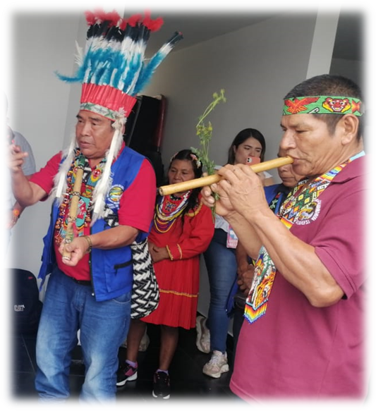
SISTEMA INDÍGENA DE SALUD PROPIO E INTERCULTURAL – SISPI
Actualmente el área del SISPI actúa de acuerdo a las orientaciones de la gerencia de la EPSI, disposiciones de la Ley 691 de 2001, su decreto reglamentario 1848 de 2017 y una gestión para la aplicación de la Circular 011 de 2018 que exige a las EPS indígenas y demás estructuras propias adecuar sus procesos y protocolos a las realidades de las comunidades indígenas filiales, para el caso nuestro los pueblos indígenas afiliados que están en los departamentos de Tolima, Meta y Risaralda.

Slide 86
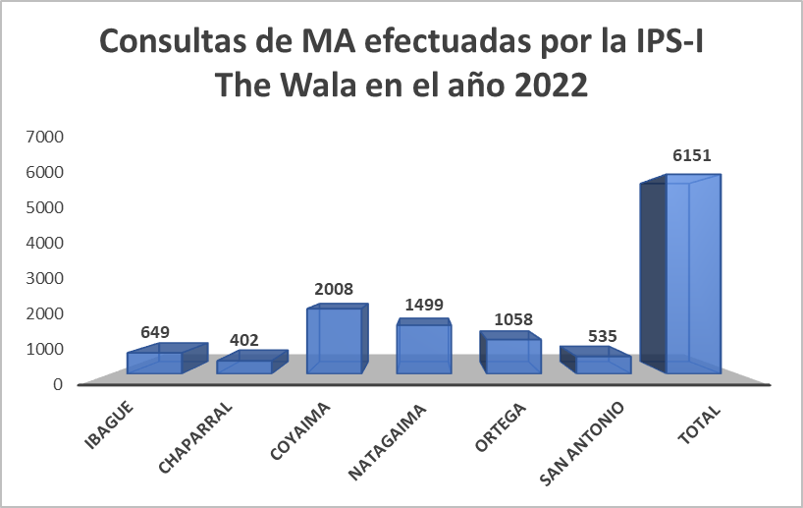
En la anterior grafica se observa que durante el año 2022 la IPS-I The Wala y sus sedes municipales como lo son: Ibagué, Chaparral, Coyaima, Natagaima, Ortega y San Antonio, se efectuaron (6.151) consultas de medicina ancestral durante el año 2022. Igualmente se evidencia los municipios con más demanda hacia el programa de medicina ancestral, se encuentra el municipio de Coyaima con (2008), seguido del municipio de Natagaima con (1499) y, finalmente el municipio de Ortega con (1058).

Slide 87
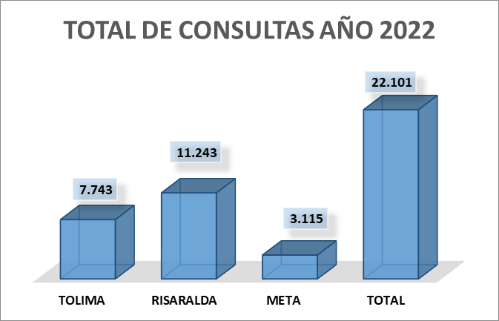
En este grafico se observa que, durante el año 2022 la regional con mayor demanda hacia al programa de medicina ancestral es la de departamento de Risaralda con (11.243) consultas, seguido del departamento del Tolima con (7.743) consultas y por último el departamento del Meta con (3.115) consultas, para un total de 22.101 atenciones diferenciales efectuadas desde el programa de medicina ancestral para el año 2022.

Slide 88
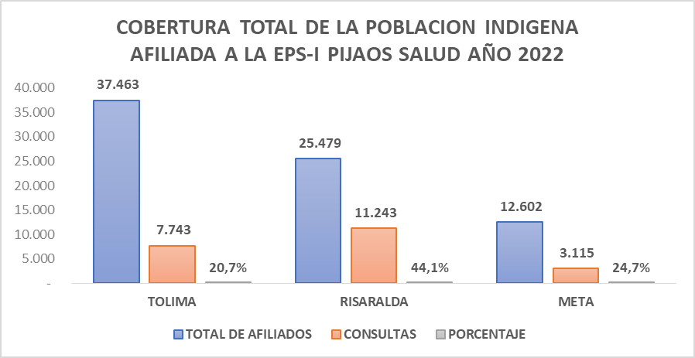
En la presente imagen se observa la distribución de cobertura total de la población indígena, atendida desde el programa de medicina ancestral en los tres departamentos donde opera la EPS-I, durante el año 2022. De lo cual se describe que del total de la población indígena afiliada para el departamento de Risaralda (25.479) la cobertura del programa de medicina ancestral es del 44.1%, en cuanto al departamento del Tolima la cobertura es del 20.7% del total de la población indígena afiliada (37.463) y por último la cobertura para el departamento del Meta es del 24.7% del total de la población afiliada la cual es (12.602).

Slide 89
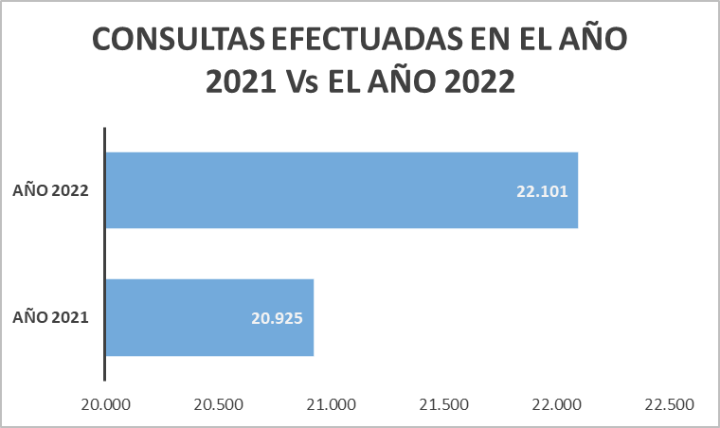
En esta imagen se observa un aumento significativo en cuanto a las atenciones efectuadas desde el programa de medicina ancestral en los tres departamentos Tolima, Risaralda y Meta. Ya que para el año 2021 se efectuaron (20.925) en comparación con el total de consultas efectuadas para el año 2022 (22.101).

Slide 90

